Slide 1


Introductietraining Stercollecties
Logo school
[DD-MM-JJJJ]
[Naam Ster@dviseur]

Slide 2
Even kennismaken
[Korte introductie van Ster@dviseur]
Foto
Ster@dviseur

Slide 3
Even kennismaken
Wie ben je?
Welk vak geef je?
Ben je bekend met de Stercollecties?
Blauwe, rode en zwarte route
Wat zijn je verwachtingen van vandaag?

Slide 4



Blauwe piste De Stercollecties en Wikiwijs zijn voor mij nieuw en ik ben niet zo'n held met ICT. Ik vind het prettig als iemand me bij de hand neemt en helpt bij het ontdekken van de mogelijkheden. Rode piste Ik ben al bekend met de Stercollecties en Wikiwijs en ik kan een arrangement kopiëren en hierin kleine aanpassingen doen. Ik wil graag leren wat de mogelijkheden zijn van Wikiwijs en hoe ik deze optimaal kan benutten. Ik ben iemand die graag zelfstandig dingen uitprobeert. Zwarte piste Ik werk al met Stercollecties, kan al een arrangement kopiëren in Wikiwijs, en ik wil graag leren hoe ik kan arrangeren vanuit leerdoelen. Ik ben iemand die zelf ook makkelijk uitprobeert.
Wat is jouw niveau?

Slide 5
Doel introductietraining
Aan het eind van de training:
Kun je de Stercollecties vinden, zelf aanpassen en heb je je eerste eigen arrangement gemaakt.
Heb je een digitale oefening/toets gemaakt in Wikiwijs en heb je vanuit verschillend leermateriaal je eigen arrangement samengesteld.
Heb je zelf een leerdoel beschreven, materiaal gezocht bij dit leerdoel en een arrangement gemaakt van dit materiaal.
Notes:
:

Slide 6
Programma
Kennismaking met VO-content
Missie en doel
Stakeholders
Aanbod VO-content
Stercollecties
Aan de slag
Op eigen niveau
Evaluatie

Slide 7
Kennismaking met VO-content

Slide 8
Toekomstvisie

Slide 9






Partners

Slide 10


Slide 11

Eenvoudig aan te passen!
De Stercollecties:
Open digitaal leermateriaal
Beschikbaar voor iedere docent
Voor 11 schoolvakken
Flexibel in te zetten!

Slide 13
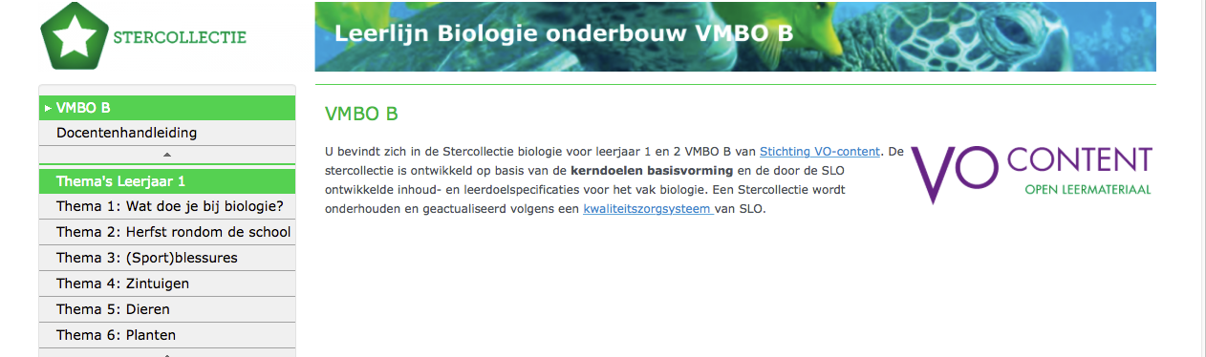
Complete leerlijnen
Voldoen aan kerndoelen en eindtermen
Opgebouwd uit thema’s

Slide 14

Stercollecties zijn arrangeerbaar:
Arrangeren: het in de juiste didactische volgorde plaatsen van reeds bestaande (digitale) leermaterialen
Eenvoudig te bewerken, aan te vullen
of te vervangen:
Met eigen materiaal
Met bestaand materiaal van andere bronnen
Met filmpjes, plaatjes, webpagina’s, etc.
Met werkvormen

Slide 15
Nog niet arrangeerbaar…
Wiskunde havo/vwo
Leerjaren 2-5
→ Wageningse Methode

Slide 16
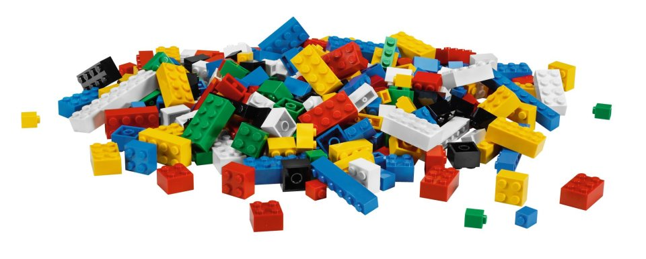
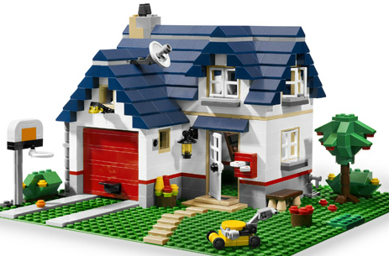
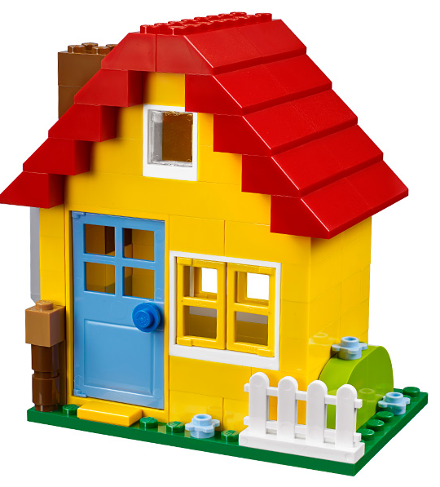
Stercollectie: vele leerbouwstenen
Voor het maken van een “eigen” huis, op grond van “eigen” wensen
simpel
complex

Slide 17
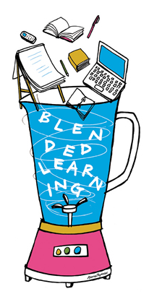
Hoe zet ik Stercollecties in?
Vervangend of aanvullend → arrangeren
Betaalde content combineren met flexibel leermateriaal
Voor de variatie
Als extra oefenstof
Via ELO of een direct linkje
In de les of als huiswerk, flipping the classroom

Slide 18




Extra aanbod
Docentenmateriaal

Slide 19
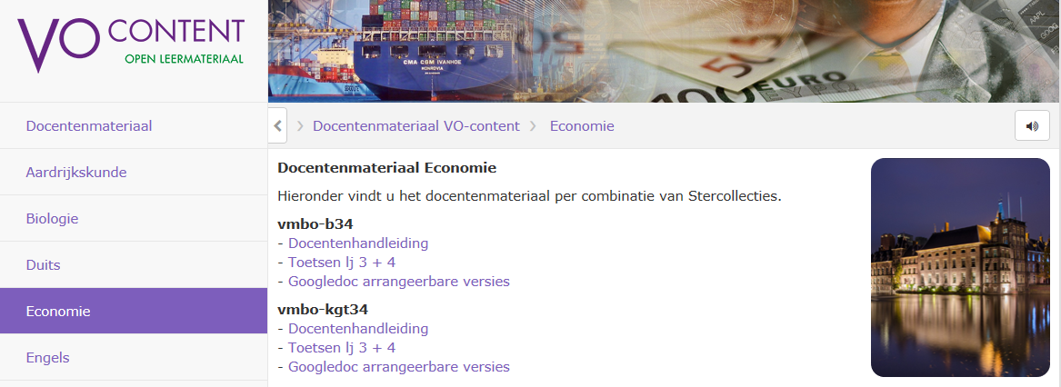
Docentenmateriaal
www.vo-content.nl/leermateriaal/docentenmateriaal
Handleidingen
Extra oefenmateriaal
Toetsen

Slide 20
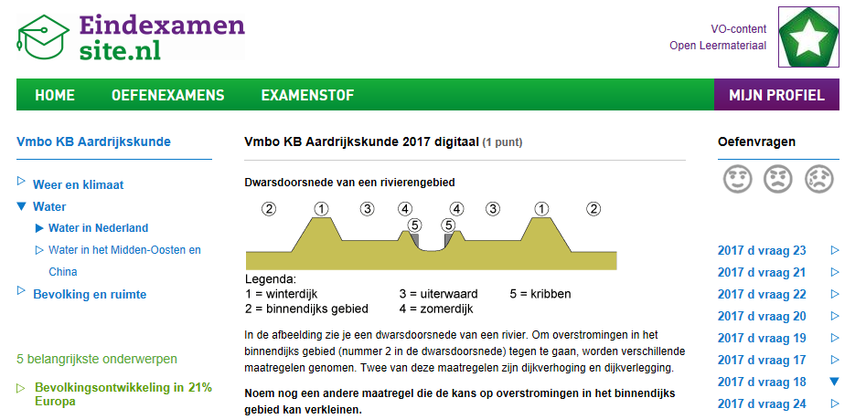
Examens oefenen op maat
Inzicht in voortgang en resultaten
Meer weten? www.vo-content.nl/leermateriaal/eindexamensitenl

Slide 21
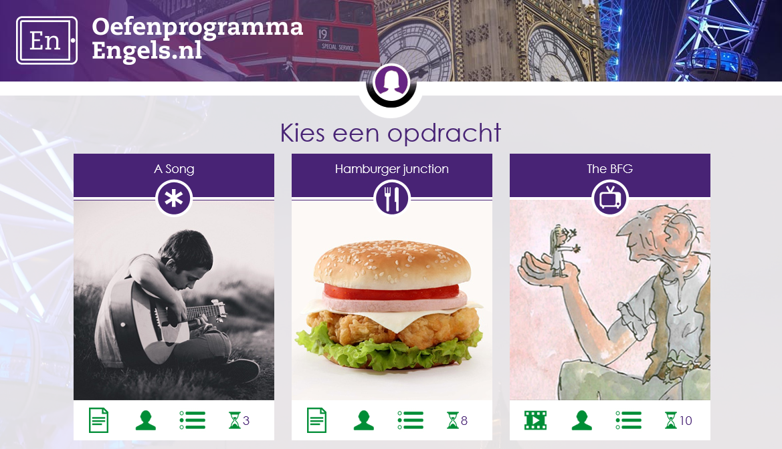
Lezen en luisteren
Adaptief oefenprogramma
Leerlingen volgen
Meer weten?
www.vo-content.nl/leermateriaal/oefenprogammaengelsnl

Slide 22
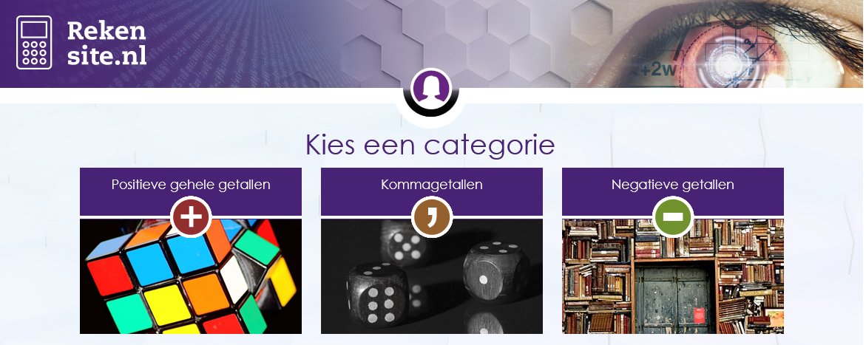
9 oefencategorieën
Adaptief oefenprogramma
Leerlingen volgen
Meer weten?
www.vo-content.nl/leermateriaal/rekensitenl

Slide 23
Aan de slag!
Op je eigen niveau aan het werk
met de Stercollecties

Slide 24
Blauwe piste De Stercollecties en Wikiwijs zijn voor mij nieuw en ik ben niet zo'n held met ICT. Ik vind het prettig als iemand me bij de hand neemt en helpt bij het ontdekken van de mogelijkheden. Rode piste Ik ben al bekend met de Stercollecties en Wikiwijs en ik kan een arrangement kopiëren en hierin kleine aanpassingen doen. Ik wil graag leren wat de mogelijkheden zijn van Wikiwijs en hoe ik deze optimaal kan benutten. Ik ben iemand die graag zelfstandig dingen uitprobeert. Zwarte piste Ik werk al met Stercollecties, kan al een arrangement kopiëren in Wikiwijs, en ik wil graag leren hoe ik kan arrangeren vanuit leerdoelen. Ik ben iemand die zelf ook makkelijk uitprobeert.
Wat is jouw niveau?

Slide 25
Blauwe piste Aan de slag met opdracht “Oriëntatie Stercollecties” Rode piste Aan de slag met opdracht “Arrangement samenstellen” Zwarte piste Verdieping met Ster@dviseur over leerdoeldenken
Aan de slag

Slide 26
[Verwijzing naar werkarrangement ####]

Slide 27
Leerdoeldenken: Arrangeren vanuit leerdoelen

Slide 28
Waarom zou je het willen?
Als docent heb je:
Beter inzicht in inhoud en doelen van je (vak)programma;
Meer invloed op vorm en inhoud van je eigen onderwijs;
Differentiëren wordt eenvoudiger;
Meer vrijheid.

Slide 29
Waarom zou je het willen?
Jouw leerling krijgt/kan:
Meer inzicht in eigen leerproces;
Meer specifiek afgestemd onderwijs;
Beter reflecteren op eigen handelen

Slide 30
De methode is NIET het startpunt
Startpunt zijn de leerdoelen
op basis van:
Landelijke eisen (kerndoelen, eindtermen, etc.)
Kennis en vaardigheden die de school belangrijk vindt (bijv. 21st century skills)
Kennis en vaardigheden die de vakgroep belangrijk vindt

Slide 31
Drie vragen:
WAT wil ik dat de leerlingen leren?
HOE wil ik dat de leerlingen leren?
WAARMEE wil ik dat de leerlingen leren?

Slide 32
WAT wil ik dat de leerlingen leren?
Werken met leerdoelen:
zelf vormgeven van het curriculum start met leerlijnen

Slide 33
Een leerlijn is een…
… beredeneerde opbouw,
van inhouden
en tussendoelen,
leidend naar een einddoel.

Slide 34
Einddoel
Tussen
doel
Tussen
doel
Tussen
doel
Inhoud
Inhoud
Inhoud
Inhoud
Beredeneerde opbouw

Slide 35
Vlot optellen
en aftrekken
met getallen
1-10
Leerling kan
vlot aftrekken
met getallen
1-10
Leerling kan
vlot optellen
met getallen
1-10
Optellen getallen 1-10
Aftrekken getallen 1-10
Optellen en
aftrekken getallen 1-10
Beredeneerde opbouw van de leerlijn
Ontwikkelen van de leerlijn

Slide 36
Voorbeeld aardrijkskunde:
WAT?
Klas 3 paragraaf over vulkanen
Welke stof en welk niveau?
Einddoel: De leerling moet een vulkaan kunnen herkennen, beschrijven en verklaren
Leerdoelen voor de leerling: 1. Ik kan een vulkaan op afbeeldingen aanwijzen 2. Ik kan een vulkaan beschrijven in tekst (met gebruikmaking van de bijbehorende begrippen) en een doorsnede van een vulkaan tekenen
3. Ik kan het ontstaan van een vulkaan beschrijven
Begrippen: - vulkaan - lava - magma - kraterpijp - vulkaanuitbarsting - tekton
Benoem concreet toetsbare doelen

Slide 37




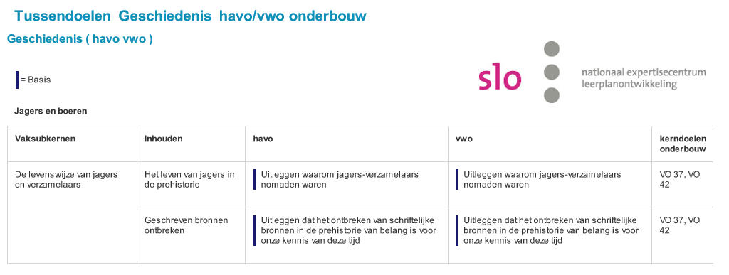
Kerndoelen
Eindtermen
ERK
Notes:
Je hoeft niet alles zelf te verzinnen, maar mag wel (gedeeltelijk). In onderbouw bieden kerndoelen veel ruimte, maar ook de eindtermen bieden ruimte. Uitwerkingen in de SE-handreikingen zijn slechts een handreiking, alleen eindtermen zijn verplicht.

Slide 38

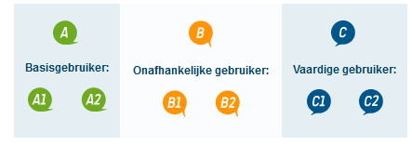
ERK
6 taalcompetentieniveaus:
Taalomvang: wat moet je kunnen, in welke contexten en voor welke doelen?
Taalcomplexiteit en mate van correctheid: hoe goed moet je het kunnen?

Slide 39
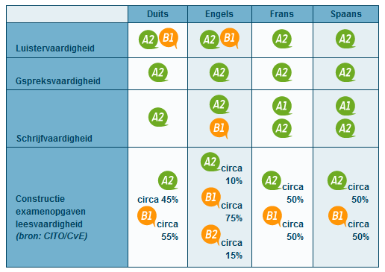
ERK
Voor onderbouw gekoppeld aan kerndoelen
Voor bovenbouw gekoppeld aan eindtermen
Per taal een aantal streefniveaus voor:
Luistervaardigheid
Gespreksvaardigheid
Schrijfvaardigheid
Leesvaardigheid
www.erk.nl
Notes:
Deels volledig arrangeerbaar

Slide 40
Na de vraag:
WAT wil ik dat de leerlingen leren?
Komt de vraag:
HOE wil ik dat de leerlingen leren?

Slide 41
HOE wil ik dat de leerlingen leren?
Tijd
Leeromgeving
Visie van de school
Groeperingsvorm
Afsluiting
Algemene vaardigheden
Docentrol
Notes:
Tijd (hoeveel tijd voor leren van stof, in en buiten de klas);
Leeromgeving (kenmerken van de leeromgeving, beschikbaarheid computers en/of digibord);
Visie van de school (welke afspraken over structuur en inhoud van de lessen op school- en sectieniveau);
Groeperingsvorm (leerlingen individueel aan het werk of in groepjes);
Afsluiting (hoe moeten leerlingen aantonen dat zij leerstof voldoende mate beheersen?);
Algemene vaardigheden (zijn er algemene vaardigheden die de leerling moet opdoen zoals samenwerken, presenteren, kritisch denken of reflecteren);
Docentrol (hoe ziet u uw eigen rol: kennisoverdrager, procesbegeleider, beschouwer op afstand).

Slide 42
Na de vragen:
WAT wil ik dat de leerlingen leren?
HOE wil ik dat de leerlingen leren?
Komt de vraag:
WAARMEE wil ik dat de leerlingen leren?

Slide 43
Bronnen:
Eigen verzameling van materialen
Stercollecties
Wikiwijs
Digischool
Vakcommunities
Klascement
Zoekmachines
Materiaal van de uitgevers
Notes:
→ Verwijs naar lijst met bronnen in het wiki-arrangement

Slide 44
1 WAT
Leerdoelen en leerlijnen
2 HOE
Didactische aanpak
Leeractiviteiten
Werkvormen
Differentiëren
Anders …
3 WAARMEE
leermaterialen
4 PLATFORM en tools
Notes:
Keuze voor een platform vloeit voort uit alle andere keuzes die je maakt. Tools kunnen ook bij ‘Hoe’ staan.

Slide 45
Bespreking opdracht 1 Oriëntatie
Wat vind je van het materiaal?
Structuur, inhoud, vormgeving
Hoe kun je het inzetten?
Wat zou je aan willen passen?
Vragen?
Notes:
Demonstreer:
Inloggen
Stercollectie kizen
Kopie maken
Toelichting kopie

Slide 46
Demo Wikiwijs en inloggen
Notes:
Demonstreer:
Inloggen
Stercollectie kizen
Kopie maken
Toelichting kopie

Slide 47
Bespreking opdracht 1 leerdoel formuleren
Hoe vond je het om te doen?
Wat is je resultaat?
Vragen?

Slide 48
Bespreking opdracht 1 arrangement samenstellen
Importeren geslaagd
Vragen?

Slide 49
Demo toets en vraag

Slide 50
Evaluatie & Afsluiting

Slide 51
Evaluatie
Smaakt dit naar meer?
[Link naar evaluatieformulier]

Slide 52

Stercollecties: www.stercollecties.nl Helpdesk: www.vo-content.nl/contact/helpdesk VO-content: info@vo-content.nl
Hulp nodig?
[Contactgegevens Ster@dviseur]

